Slide 1

Plan du cours
ENSG, Cours d’introduction à Android

Slide 2

1) Présentation d’Android
Développement sous Android
Applications « natives »
Autres applications
Présentation de l’environnement de développement
Organisation du code
Design Pattern

Slide 3
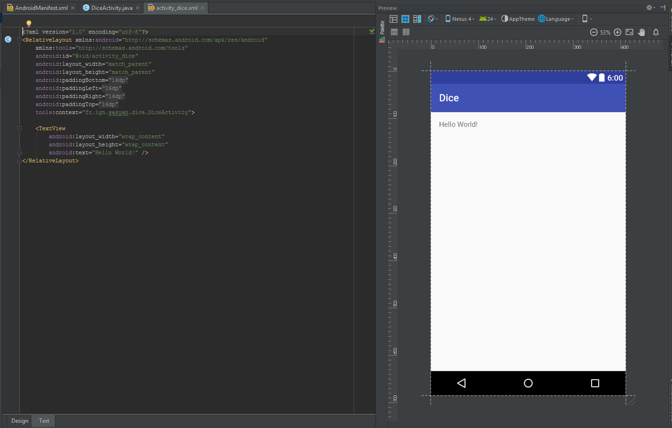
2) Une première application : HelloWorld!
L’interface graphique avec Android
Présentation des « activités »
Gestion des logs

Slide 4

2) Une deuxième application : Pile ou Face
Rappel sur les objets Java :
Déclaration
Instanciation
Utilisation
Introduction au concept d’écoute événementielle
Organisation des éléments graphiques

Slide 5
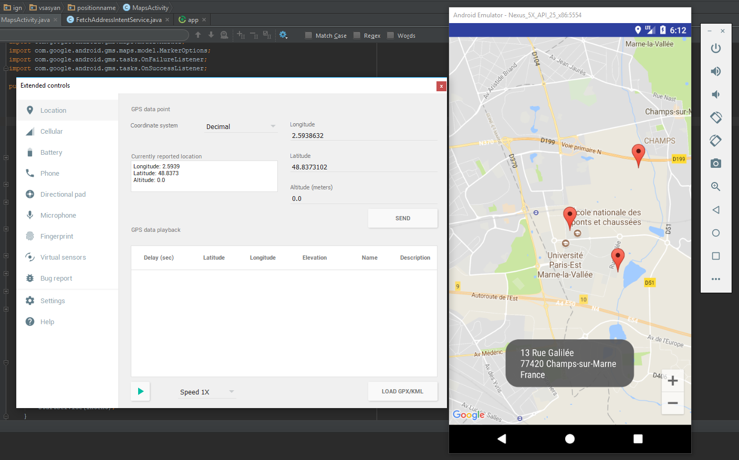
3) Google Services : géolocalisation, carte, …
Affichage d’une carte
Géolocalisation
Géocodage
Communication entre activités et services

Slide 6

4) Prises de photo
Prise de photo via « Intent »
Communication entre applications

Slide 7

5) Base de données SQLite
Création de classes Java spécialisées
Utilisation d’une base de donnée

Slide 8

6) Capteurs du téléphone
Récupération des données des capteurs du téléphone
SensorManager, écouteurs et permissions

